Slide 1
招聘社工學生簡介會
香港城市大學
香港聖公會福利協會
製作：助理總幹事 - 李美玲女士
主講：人力資源總監 - 馬嬋玉女士 及
高級人力資源經理 - 李綺齡女士
2023年5月29日

Slide 2
作為業界的一份子，
歡迎在座各位未來的畢業生，
加入社會福利界，
因為服務使用者很需要……
你！

Slide 3
還記得你當初選擇讀社工的初心嗎？

Slide 4
香港社會福利服務現況
香港現時有171間非政府機構接受社會福利署資助，每年總資助額約為160多億港元，主要集中在安老、復康、兒童及家庭、青少年服務等
排名首5間接受最多資助的機構如下：
東華三院、明愛、聖公會福利協會、保良局、女青年會
絕大部份的機構已接受整筆過撥款(Lump Sum Grant)模式

Slide 5
將來加入一個機構，你會考慮甚麼？
薪酬、福利
晉升機會
機構文化
培訓發展
家庭友善、
Work—Life Balance
體驗平台：
Student Helper
規模
其他

Slide 6
1. 機構文化︰以人為本
身
心
基督教
信仰
靈
社

Slide 7
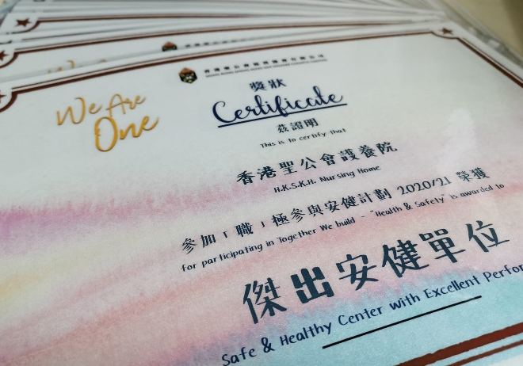
1.1 以人為本︰關顧身體健康
關愛自己計劃
疫情期間
物資支援
重視職安健

Slide 8
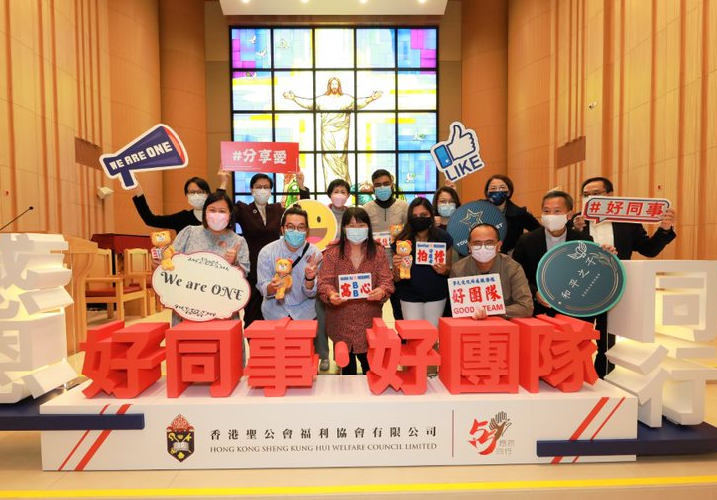
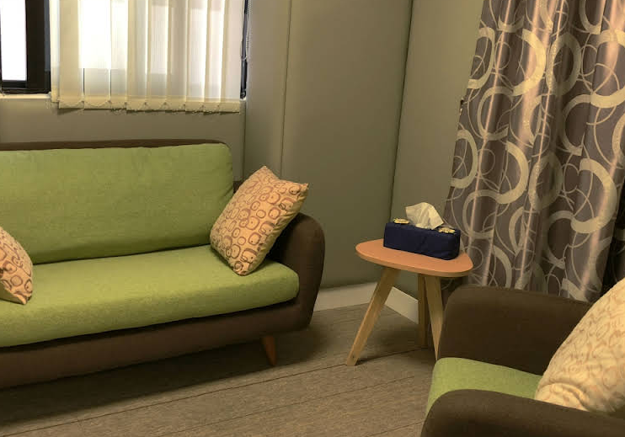
1.2 以人為本︰照料心靈幸福
內部溝通
「好人好事
好團隊」嘉許
打氣活動
輔導服務

Slide 9
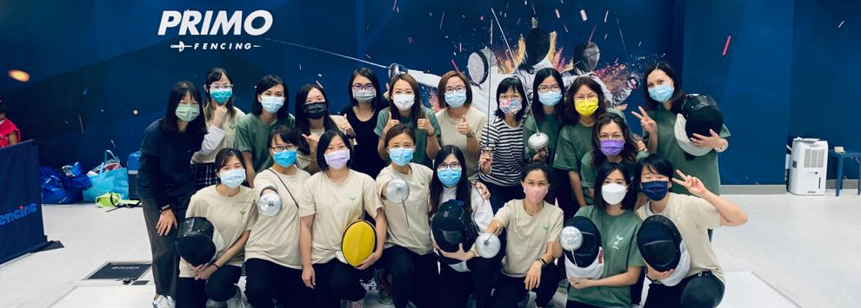
1.3 以人為本︰建立社交網絡
團隊建立
舊帶新
節日慶祝

Slide 10
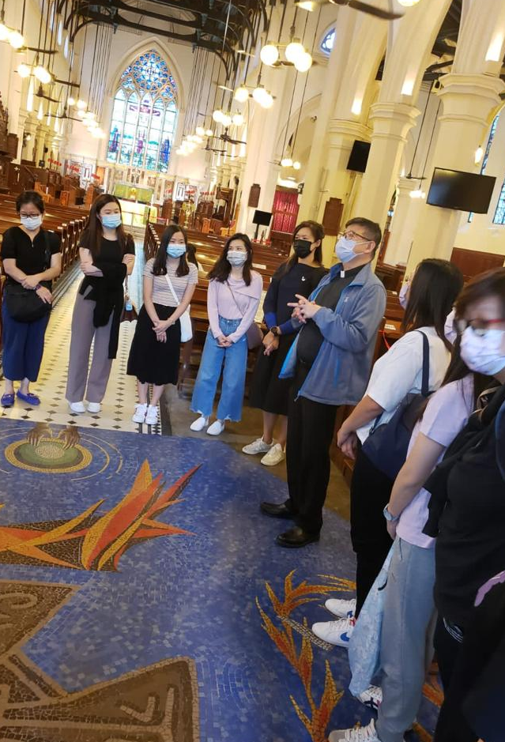
1.4 以人為本︰追求靈性發展
退修自省
團契

Slide 11
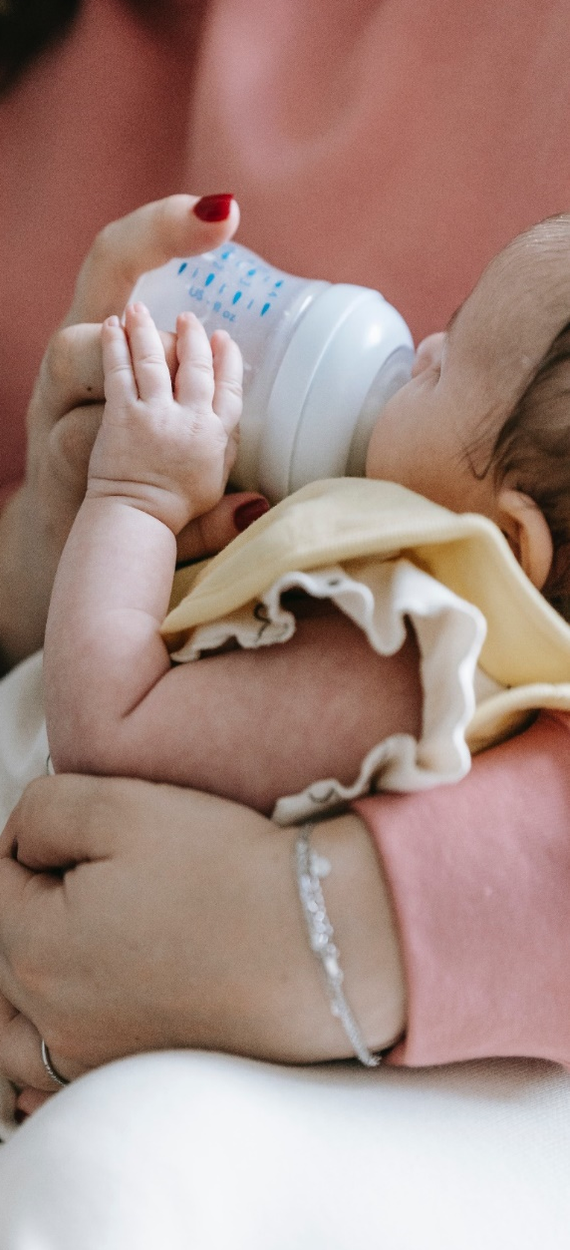
2. 推動家庭友善、Work-Life balance
政府資助安老院舍
聖公會名額宿位
母乳餵哺間
彈性工作安排
職福會

Slide 12
3. 薪酬福利
薪酬
福利
薪金
參考「政府公務員薪級表」
年假及公眾假期
SWA-17天/ASWO-20天/公眾假期-17天
僱主強積金自願性供款
按年資最高可遞增至 15%
其他額外假期
婚假-3天、恩恤假-2天
年度2次薪酬調整
整體工作表現評核
參考政府公務員調薪
健康保障
免費體檢、住院醫保、
人壽保險(36倍月薪)、關愛保健計劃

Slide 13
4. 晉升機會︰職涯規劃 (Career Path)
助理總幹事 (Assistant Director)
策略管理 (Strategic Management) (同工平均服務年資: 23年)
管理層面(People Manager)
服務總監
(Service Director)
服務拓展及傳承(Service Expansion & Succession) (同工平均服務年資: 16年)
> 10 年
督導主任
(Service Supervisor)
> 5 年
卓越管理 (Operational Excellence) (同工平均服務年資: 15年)
社會工作員
(ASWO)
個人層面(Individual Contributor)
個人成長發展 (Self - development)
培訓 (Training)
社會工作員
(SWA)

Slide 14
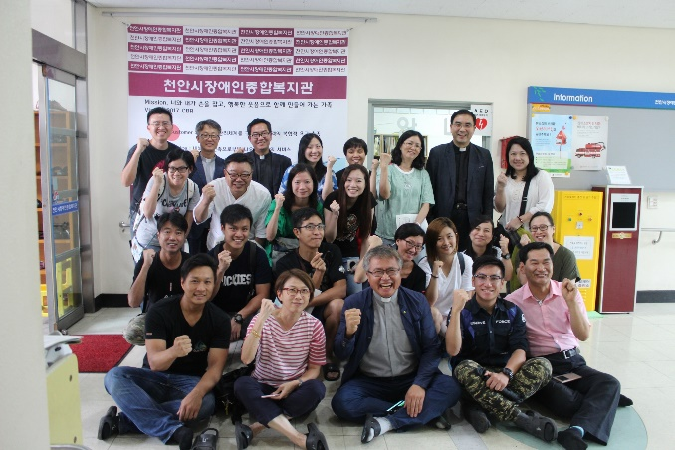
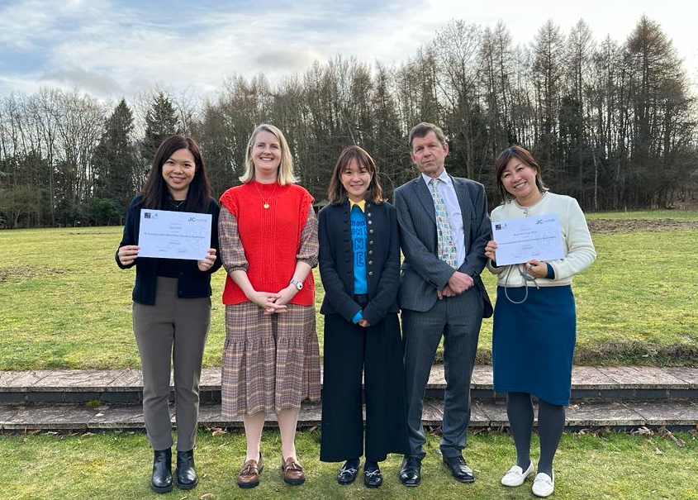
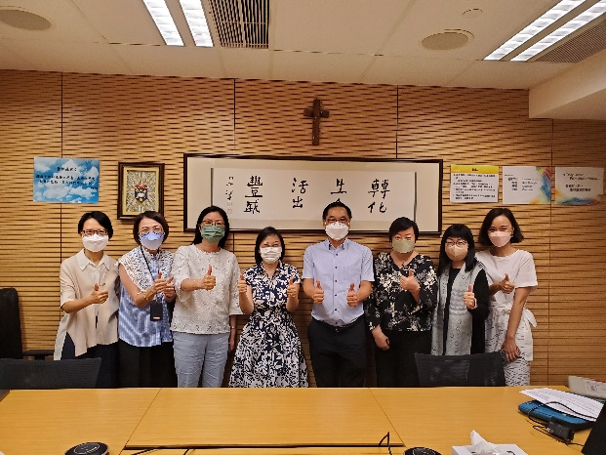
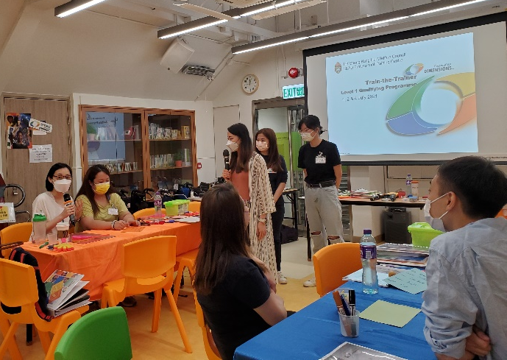
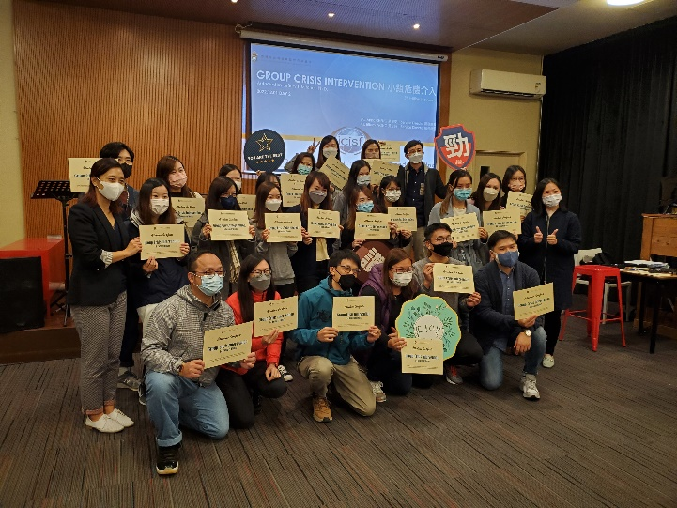
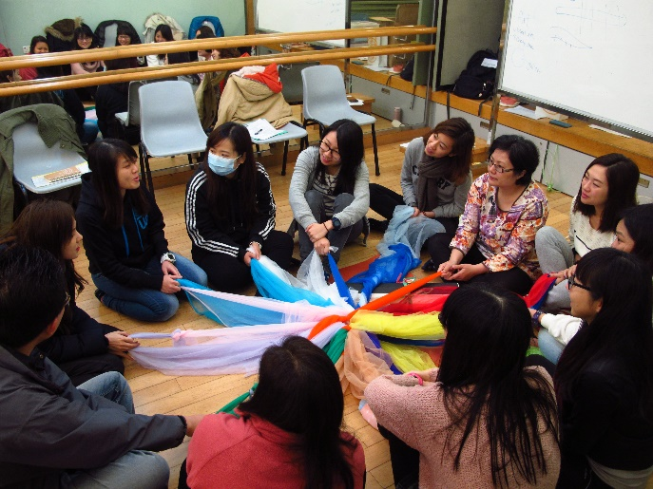
5.1 培訓發展︰培訓學院
擴闊視野
組織不同海外考察活動，鼓勵同工引入思維
經驗傳承
管理層及資深同工分享服務管理智慧及
教授不同專業認證課程
專才發展
教授及鑽研不同輔導手法，培育同工成為會內專才
14

Slide 15
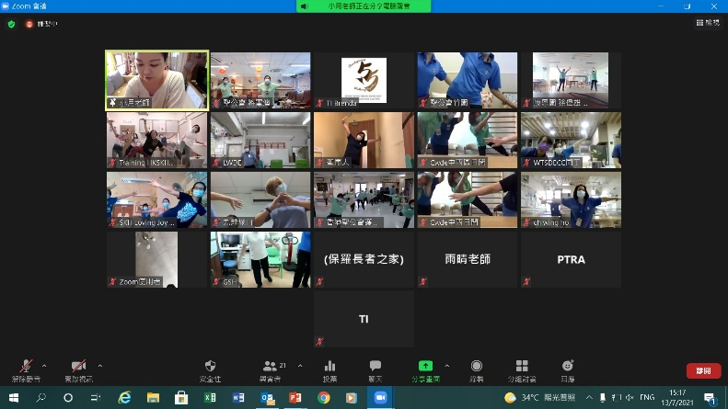
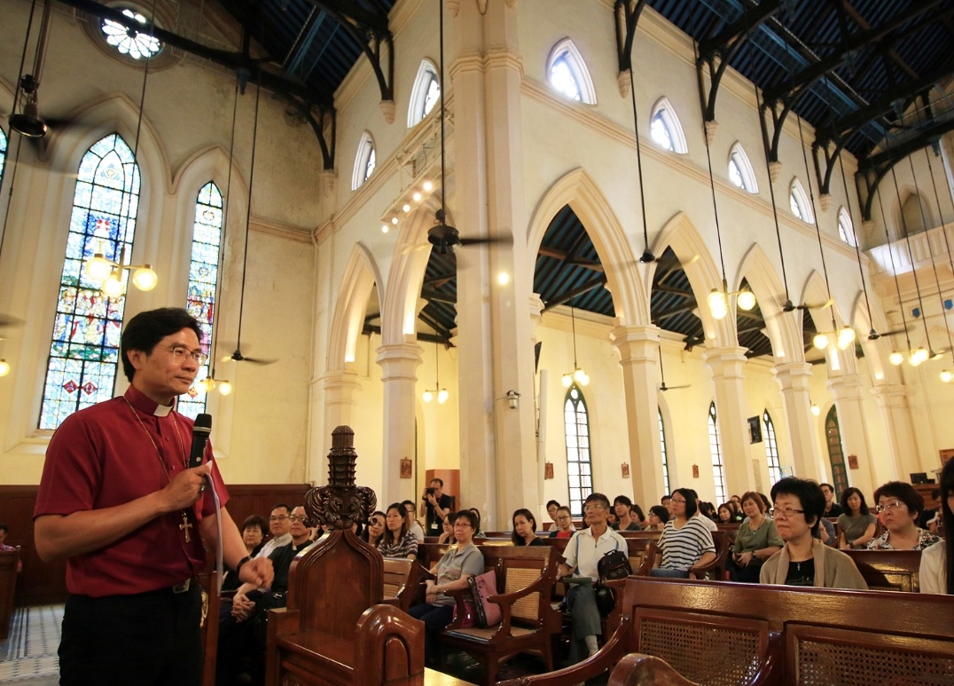
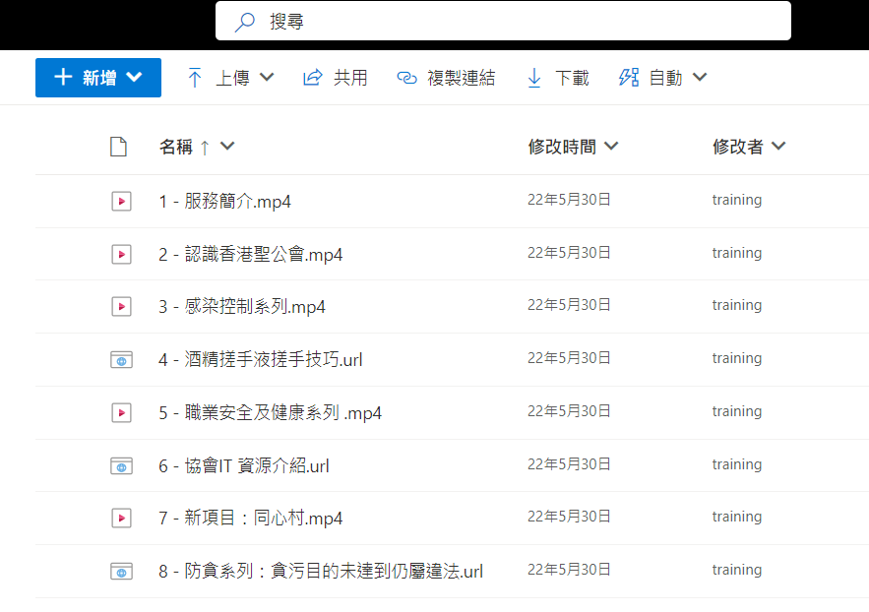
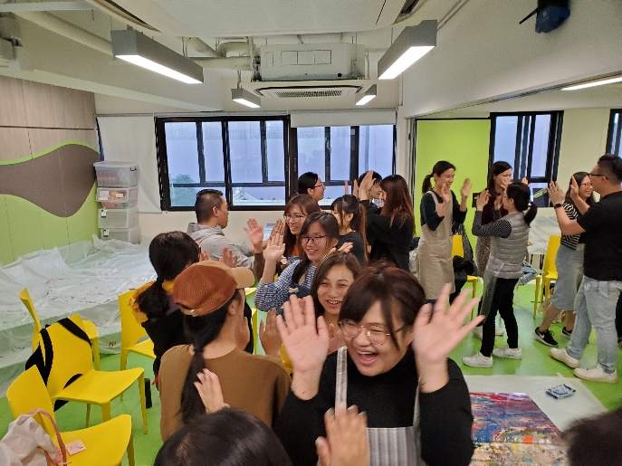
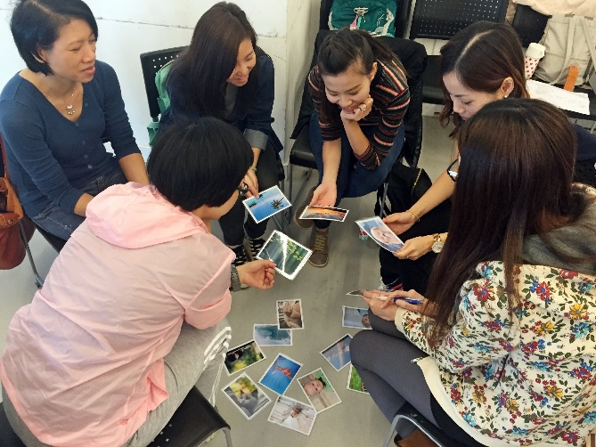
5.2 培訓發展︰ 新入職培訓
定期舉辦新同工導向，有系統地認識福利協會的
遠象、使介及價值
新入職同工會被安排參與不同培訓，認識協會行政運作，亦設有網上平台讓同工自行學習

Slide 16
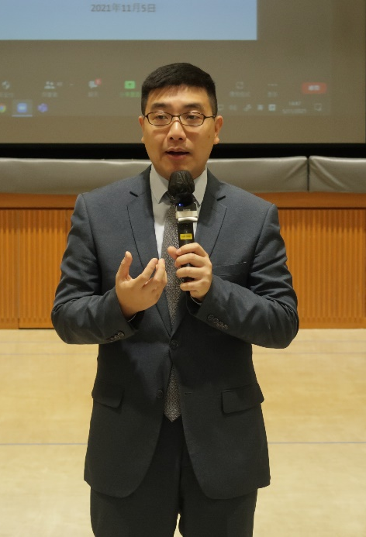
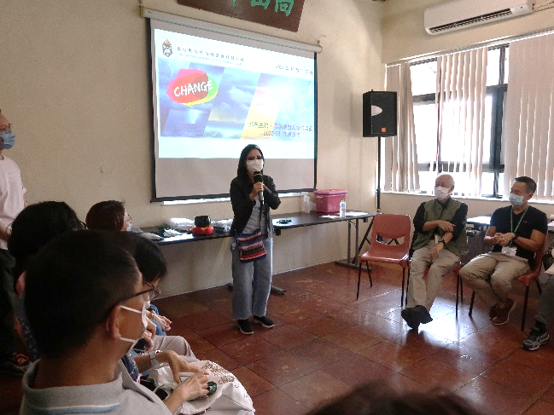
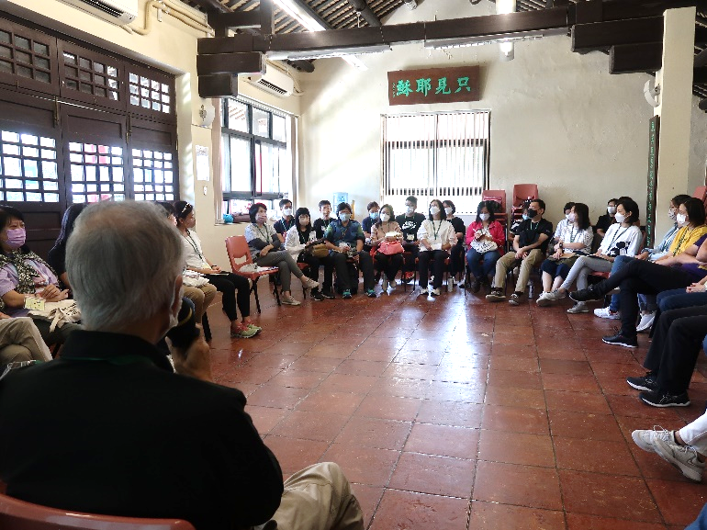
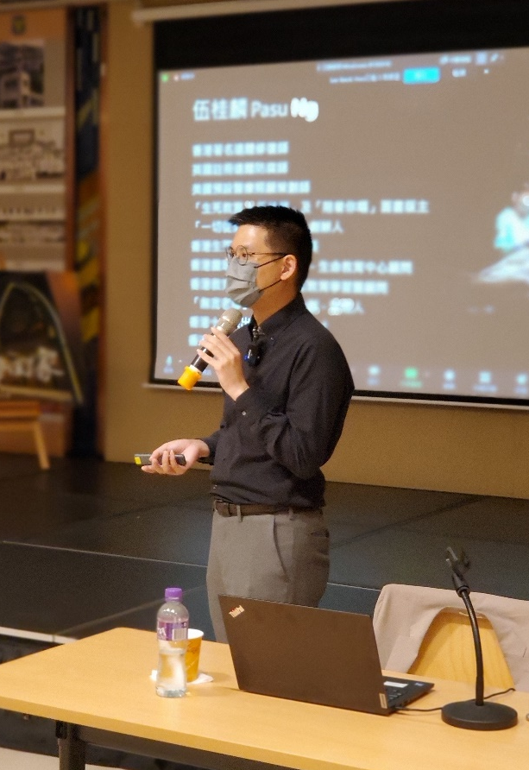
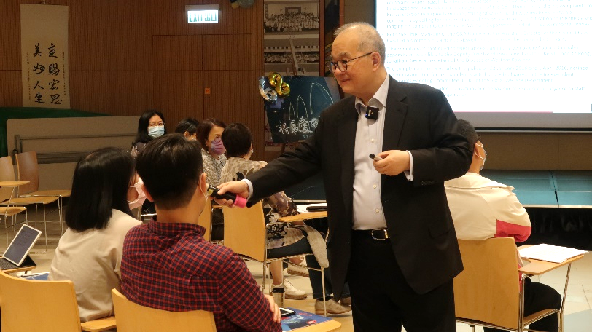
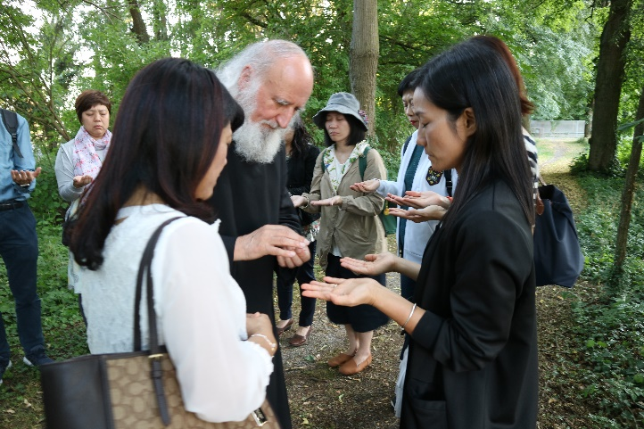
5.3 培訓發展︰僕人領導—領袖發展培育計劃
透過年度退修營，管理層同工
探索「僕人領導」的智慧，面對社會不同挑戰
各界領導分享如何實踐耶穌基督的「僕人領導」精神
16

Slide 17
5.4 人際網絡︰跨界別協作

Slide 18
6.1 鼓勵創新︰每年獲批Project Fund (2021-2022年度)
基金類別
項目總數︰161
總撥款額︰2.4億
商界、學校、個人等
政府機構
撥款額比例
金額
數目
佔撥款
$10,000,001-$50,000,000
6
51%
$1,000,001-$10,000,000
28
43%
<$1,000,000
127
6%
公益及慈善團體

Slide 19
6.2 鼓勵創新︰引入新科技
食物援助系統
以愛連繫 服務與資訊科技
食物援助服務
長者中心系統
同心村
黃大仙地區康健中心
青少年中心系統
家庭服務
多元文化外展服務
庫存系統
安老院舍服務
『易聯繫』系統
長者地區中心
家居照顧系統
長者日間護理中心
安老院舍外展服務系統
人力資源管理系統
學前單位社工服務
學前復康服務
義工系統
到校學前社工系統
青少年服務
小學輔導服務
長者日間中心系統
託管金系統
綜合家居照顧服務
幼兒學校服務
財務系統
點餐系統
『智貼心』系統
院舍系統
復康院舍服務
安老院舍外展專業服務
資訊科技部與服務團隊，跨專業攜手協作，建立超過 44 個不同系統。
精準地配合服務使用者的需求，使服務創新又貼心!

Slide 20
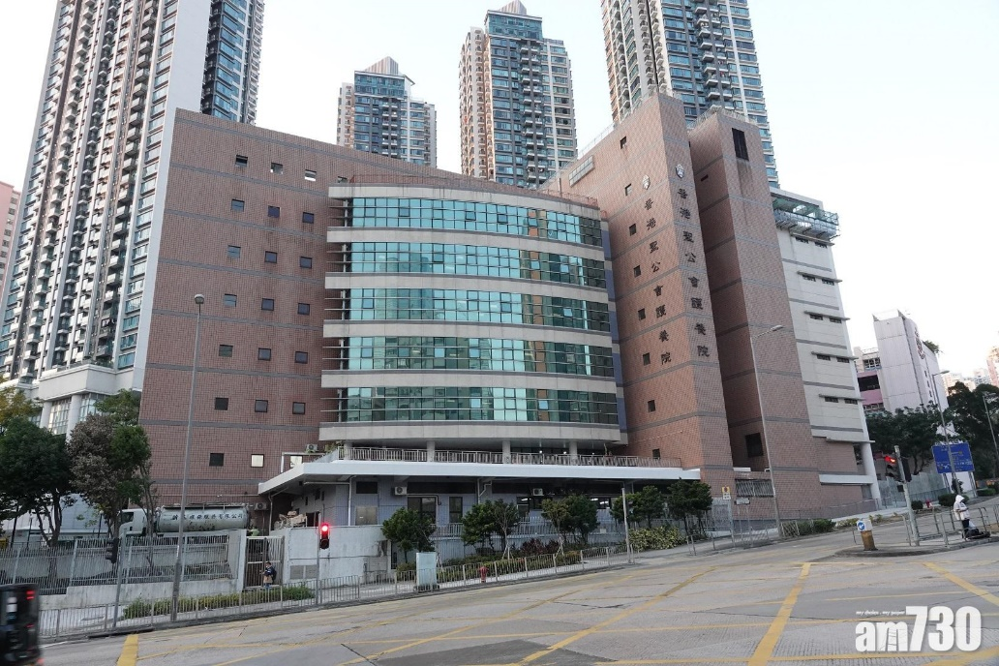
7.1 規模︰歷史悠久
2023年
福利協會成立57周年
2013年
成為獨立註冊的慈善機構
實行「私人土地作福利用途特別計劃」
70、80年代開始
大幅擴展服務，成為一個服務多元化的社福機構
1966年
聖公會福利協會正式成立，為聖公會各福利單位、學校及牧區群體提供協調、支援及諮詢。
期待你加入，與我們共創歷史

Slide 21
7.2 規模︰服務多元化
本著「轉化生命．活出豐盛」的服務精神，為社會上不同年齡和階層的人士提供多元化服務。
轄下逾200多個服務單位及會員機構，分佈香港、澳門及廣州。
青少年
少數族裔
安老院舍
嬰幼兒
家庭
復康
長者社區

Slide 22
7.3 規模︰實力雄厚
全港最具規模的社福機構之一
員工總數︰超過3,000人
單位數目︰逾200多個
年度收入︰逾17.7億(2021-2022年度)
人才薈萃、專業團隊
社工
心理學家
醫護
治療師
設計
工程

Slide 23
7.4 規模︰強大後援
人力資源
財務管理
職員培訓
資訊科技
法律支援
感染控制
公共傳訊
投訴處理
中央採購
質素管理
物業管理
場地裝修
職安健
危機管理

Slide 24
誠邀你成為我們一份子
服務類型 | 工作地點 | 服務性質
復康 | 東涌 | 透過為智障人士提供訓練及住宿照顧服務。
安老 | 西環 | 採用綜合服務模式，讓長者透過不同活動及小組，發展個人興趣及潛能，享受積極豐盛的晚年生活
 | 紅磡 | 中心提供多元化服務，以擴展其功能及為長者和護老者提供適切的服務，以協助長者在社區內安享晚年。
 | 土瓜灣 | 採用綜合服務模式，讓長者透過不同活動及小組，發展個人興趣及潛能，享受積極豐盛的晚年生活。
 | 深水埗 | 安老院舍致力提供優質的起居住宿和全面適切的護理服務，以滿足院友在身、心、社、靈各方面的需要。
社區 | 紅磡 | 凝聚九龍城區家庭各成員，促進彼此的正面溝通及鞏固家庭支援網絡。
家庭 | 東涌 | 透過一站式的預防、支援，以至補救性服務，包括：家庭活動、親子關係培育、兒童發展及就業援助等。
 | 元朗 | 以外展的方式，並透過連繫區內不同的持份者，接觸有需要的少數族裔人士及其家庭，提供適切的支援服務。
青少年 | 屯門 | 提供專業輔導服務、多元化成長活動、學校支援網絡、家長網絡、地區組織網絡、中心偶到服務、駐校社工服務、外展社工服務及深宵外展服務等。
同心村 | 元朗 | 過渡性房屋項目 - 提供約1,800個過渡性房屋單位，幫助基層家庭改善居住環境，同時透過所提供的社會服務，鼓勵入住居民積極參與村內活動，「同心共建」一個關愛、互助、共融的小社區。
查詢或聯絡方法：Whatsapp : 6997 1057 或 6918 6949
或致電人力資源部：吳小姐 (電話: 2533 4968) 或 梁小姐 (電話: 2533 4953)

Slide 25
謝謝!

